Slide 1
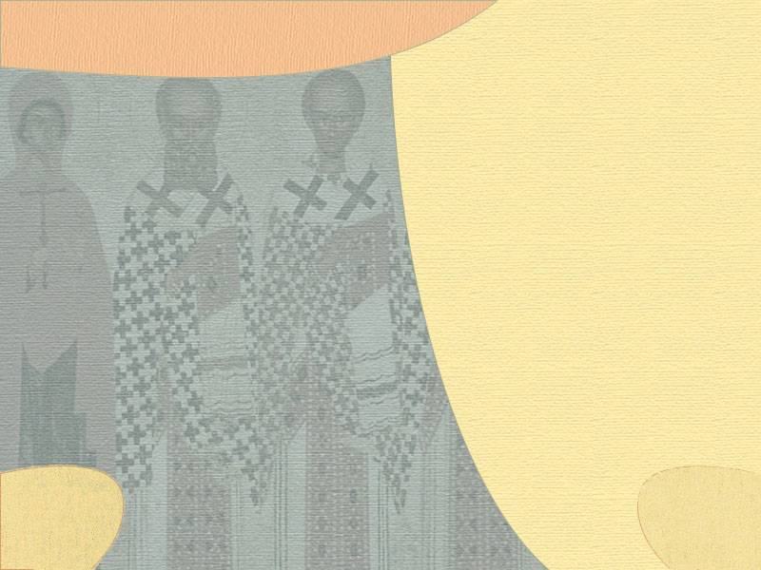
Муниципальное бюджетное образовательное учреждение
Суетовская средняя общеобразовательная школа
Приобщение детей
к православной культуре
в процессе урочной и внеурочной деятельности
Суетово
2012

Slide 2
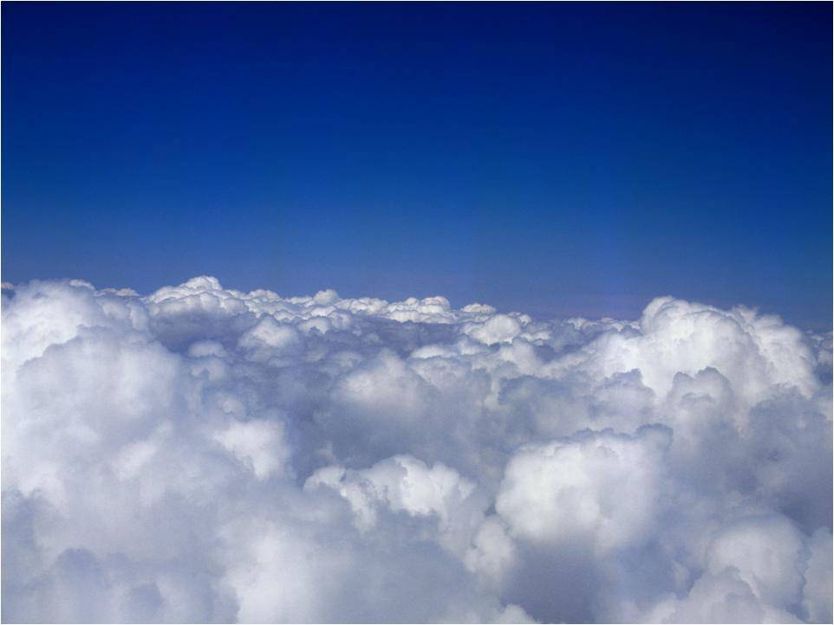
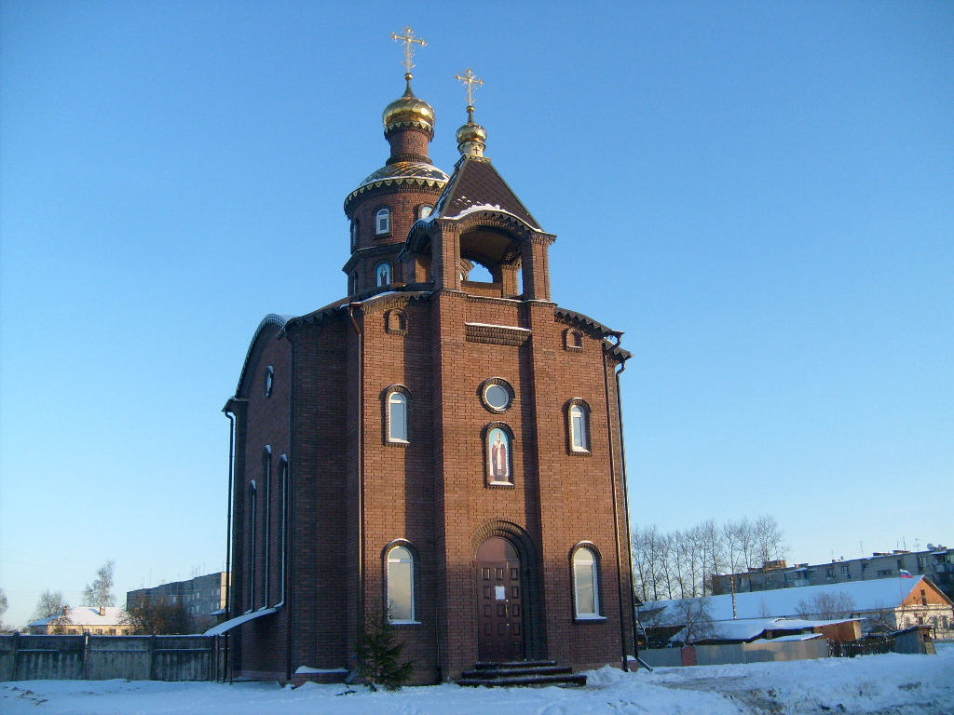
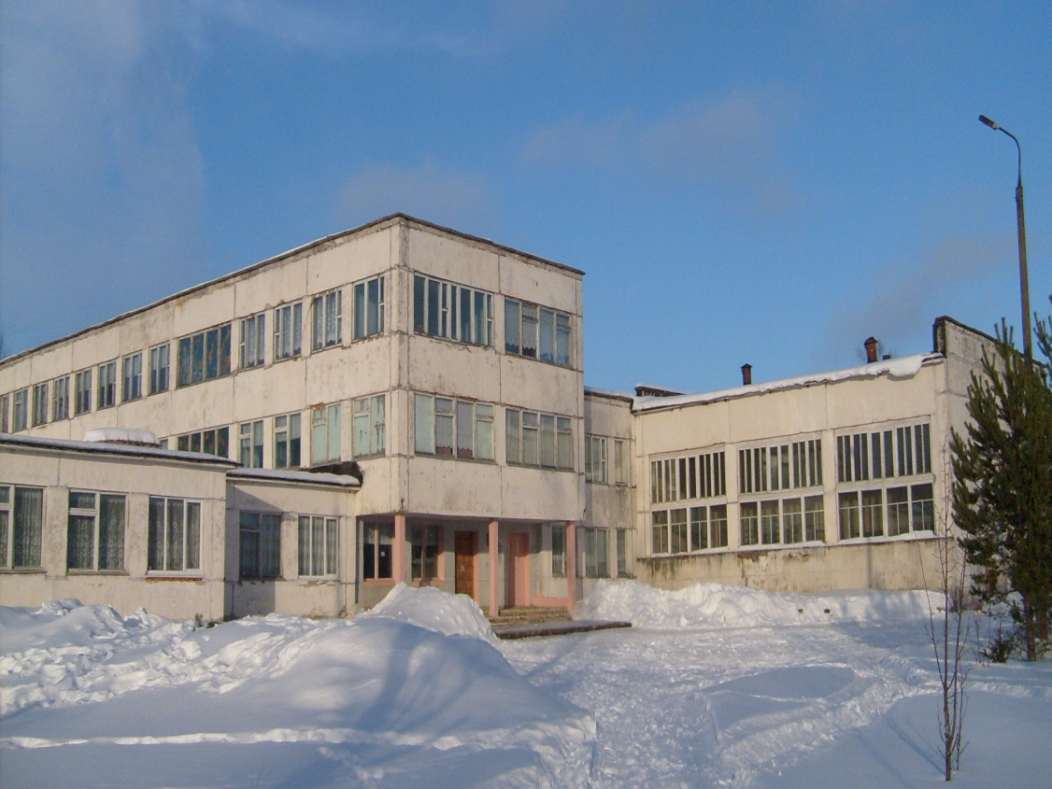

Свято-Николаевская церковь
села Суетово
действует с 2009 года.
Настоятель - иерей Фёдор Зинченко
МБОУ Суетовская СОШ
построена в 1980 году. Сведения о первом упоминании школы относятся к 1880 году.

Slide 3
Система преподавания основ православной культуры в школе
Основы
православной культуры
4 класс
Азбука Смоленского края
(факультативный курс)
8 класс
История православной
культуры земли Смоленской
1-11 классы
Внеклассная воспитательная
работа
5 класс
Основы православной культуры
(по программе Л.Л. Шевченко)
7 класс
Основы православной культуры
(по программе «Истоки» А.В. Камкина)
6 класс
Основы православной
культуры
(по программе «Истоки» А.В.Камкина)

Slide 4
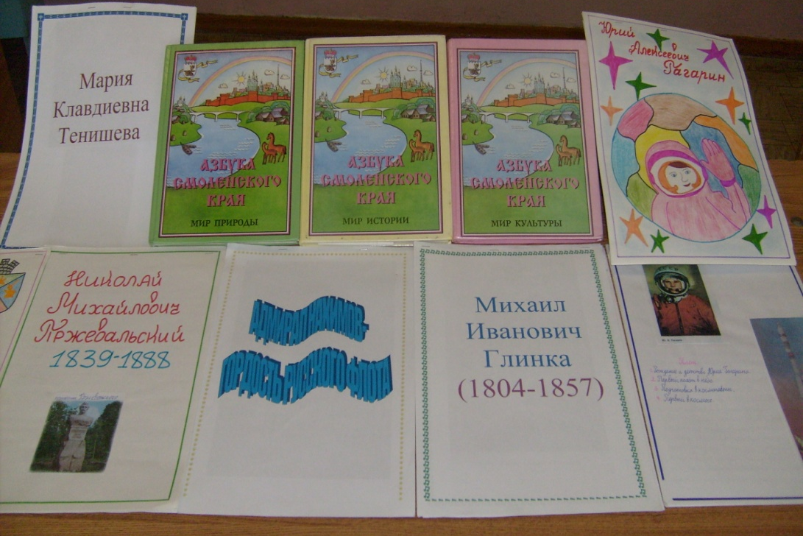
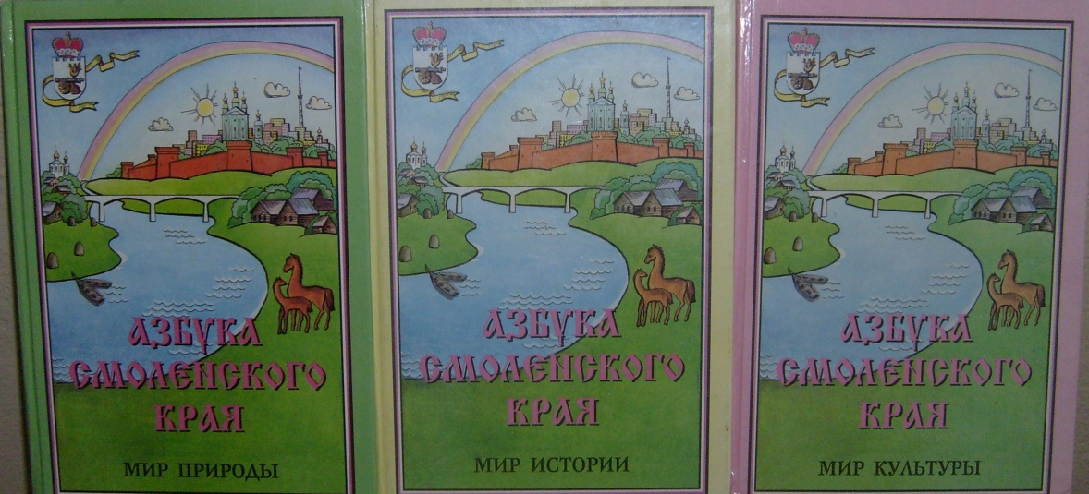

Преподавание курса
«Азбука Смоленского края»
для учащихся 4 класса
организовано с 2004 года

Slide 5
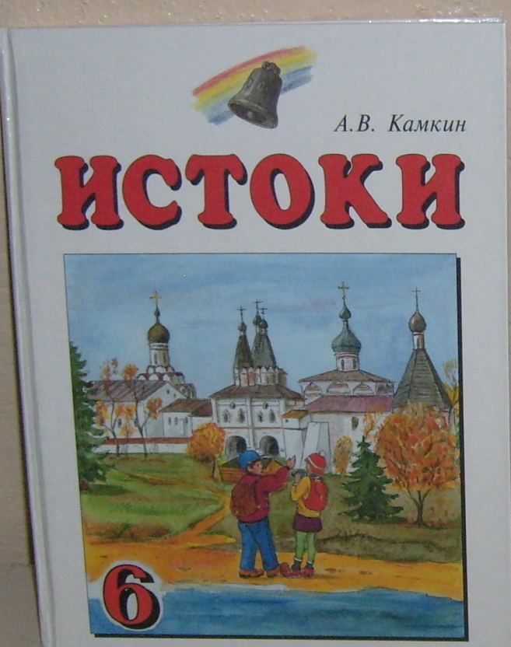
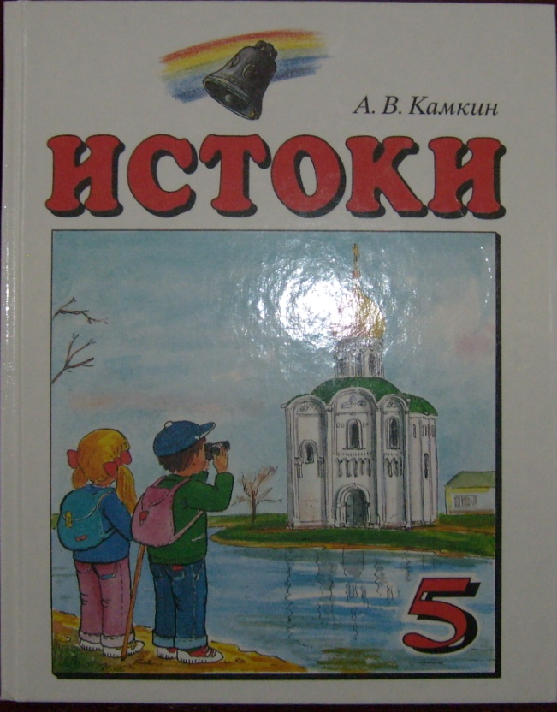
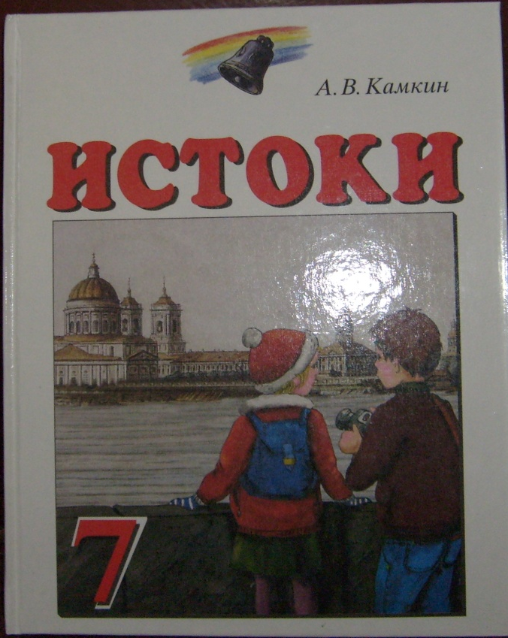
Преподавание курса «Истоки» по программе
Камкина А.В.
для учащихся 5-6-7 классов организовано
с 2009 года

Slide 6
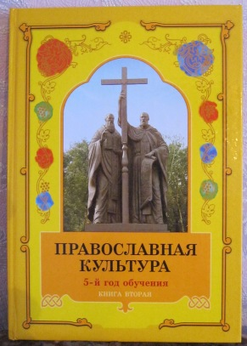
Предмет «Основы православной культуры» по программе Л.Л. Шевченко введён
в 2011-2012 учебном году

Slide 7

Предмет «История православной культуры земли Смоленской» для учащихся 8 класса введён в 2005 году

Slide 8
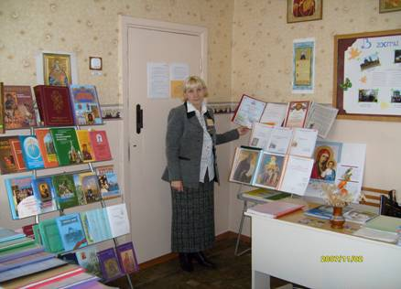

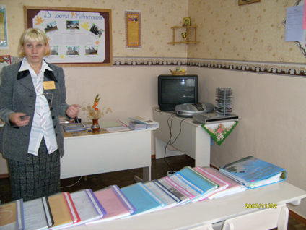
Кабинет основ православной культуры Суетовской средней школы занял I место в районном смотре-конкурсе учебных кабинетов гуманитарного цикла в ноябре 2007 года

Slide 9
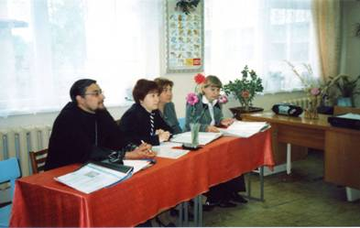
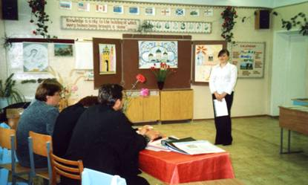
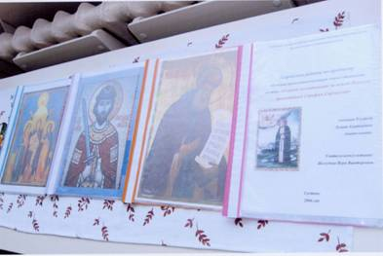
Промежуточная аттестация в 8 классе по предмету «История православной культуры земли Смоленской»
(май 2006 года)

Slide 10
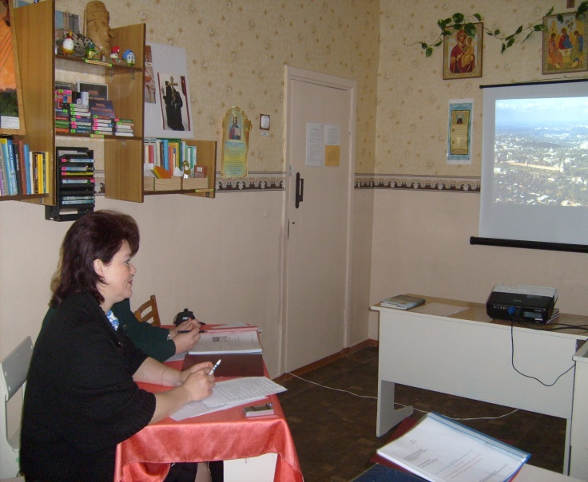
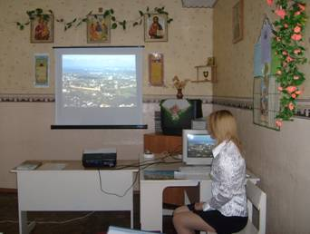
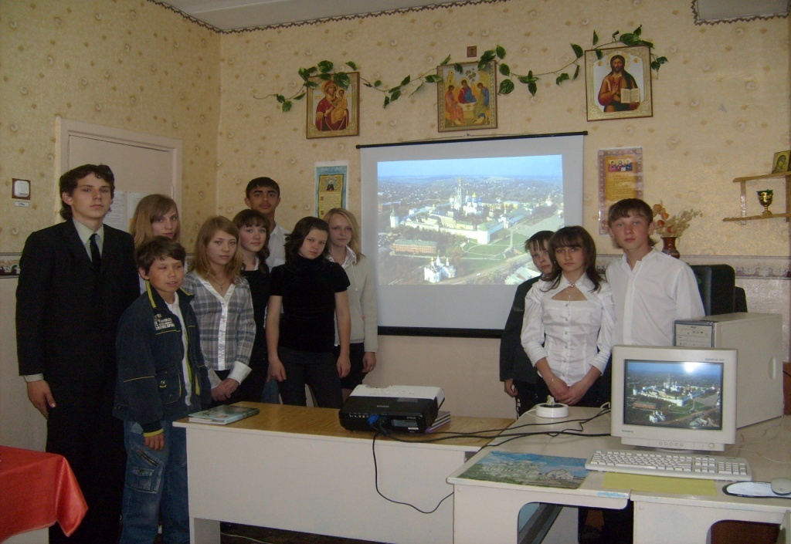
На экзамене по истории православной культуры земли Смоленской в мае 2009 года

Slide 11
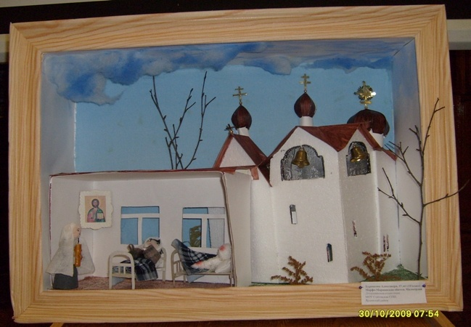
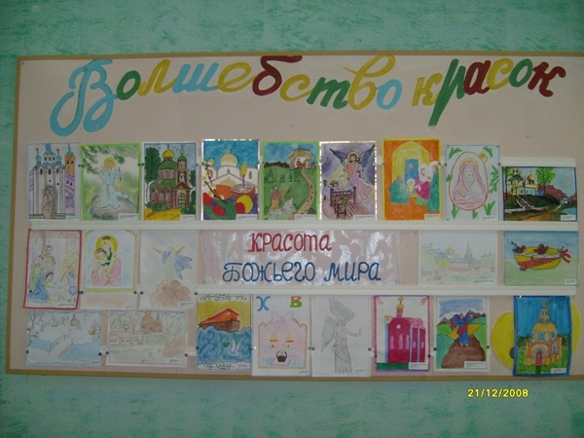
Поделки и рисунки учащихся школы
Макет Марфо-Мариинской обители (автор: Буренкова Александра)
Конкурс рисунков
«Красота Божьего мира»

Slide 12
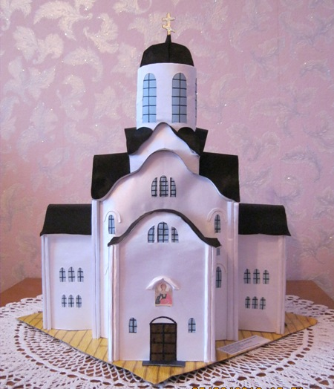
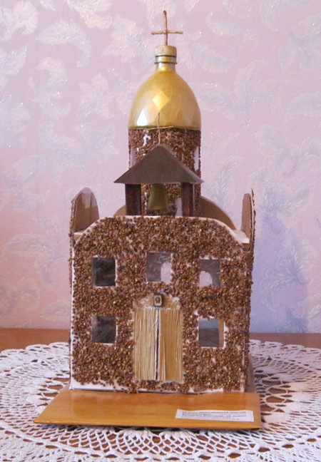
Макет Смоленского храма Михаила Архангела в XII веке
(Автор: Машенская Виктория)
Макет Свято-Николаевской церкви в д. Суетово
(Автор: Бочарова Виктория)

Slide 13
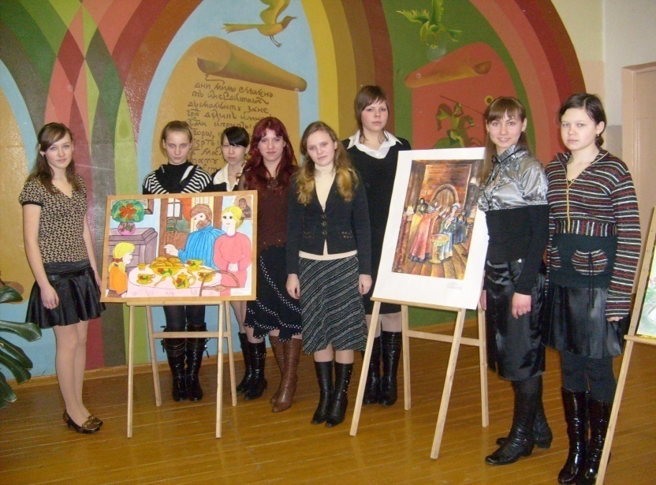
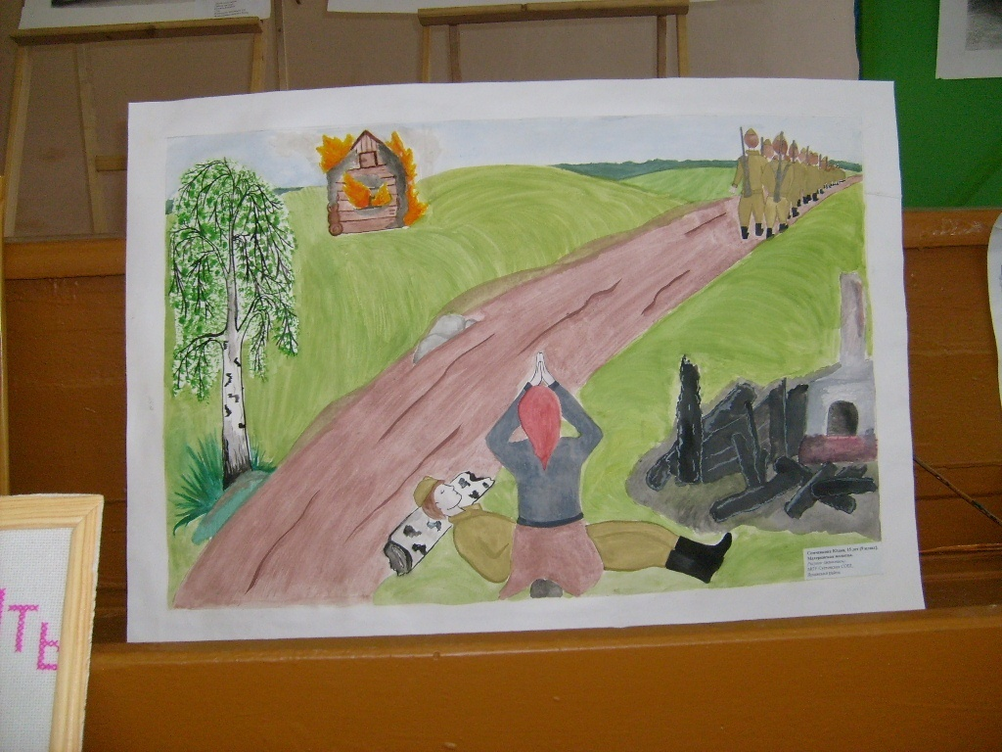
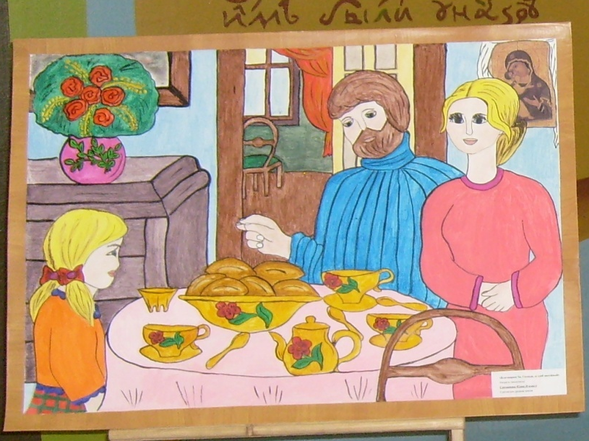
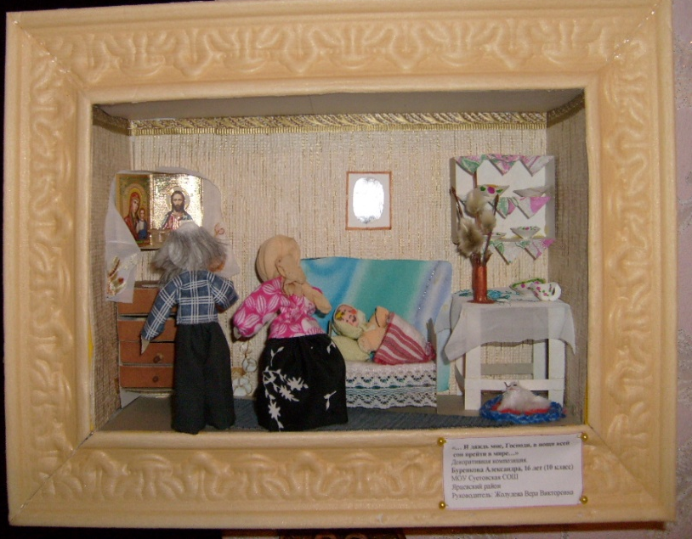
Работы победителей Первых и Вторых
Сретенских встреч в 2009 и 2010 годах

Slide 14
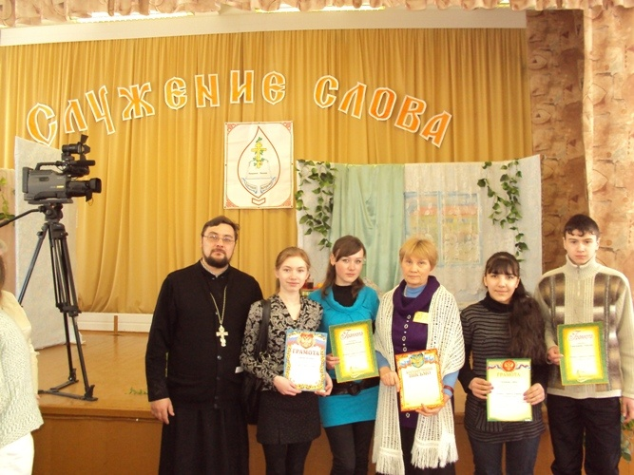
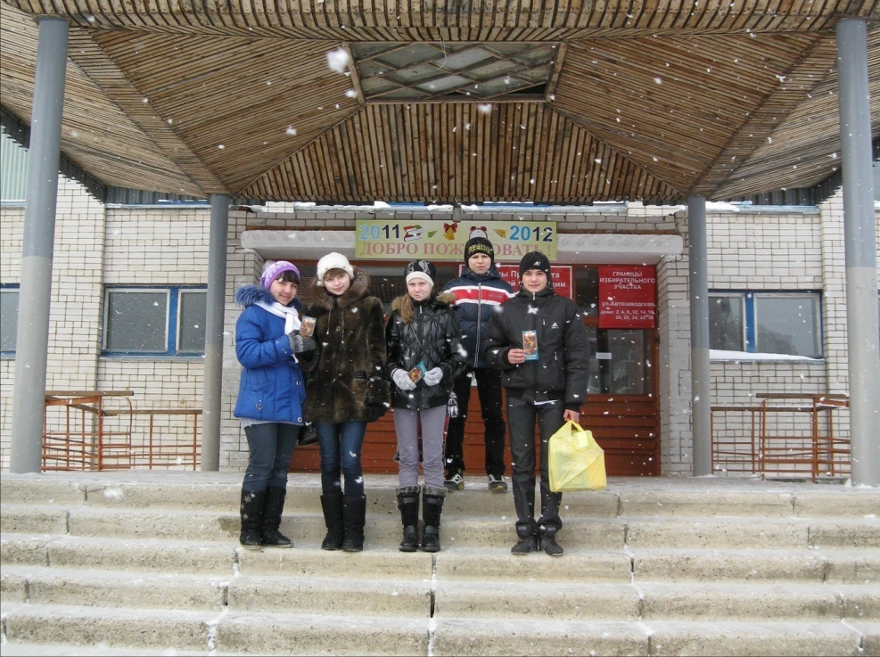
Участники Сретенских встреч
2011 и 2012 годов

Slide 15


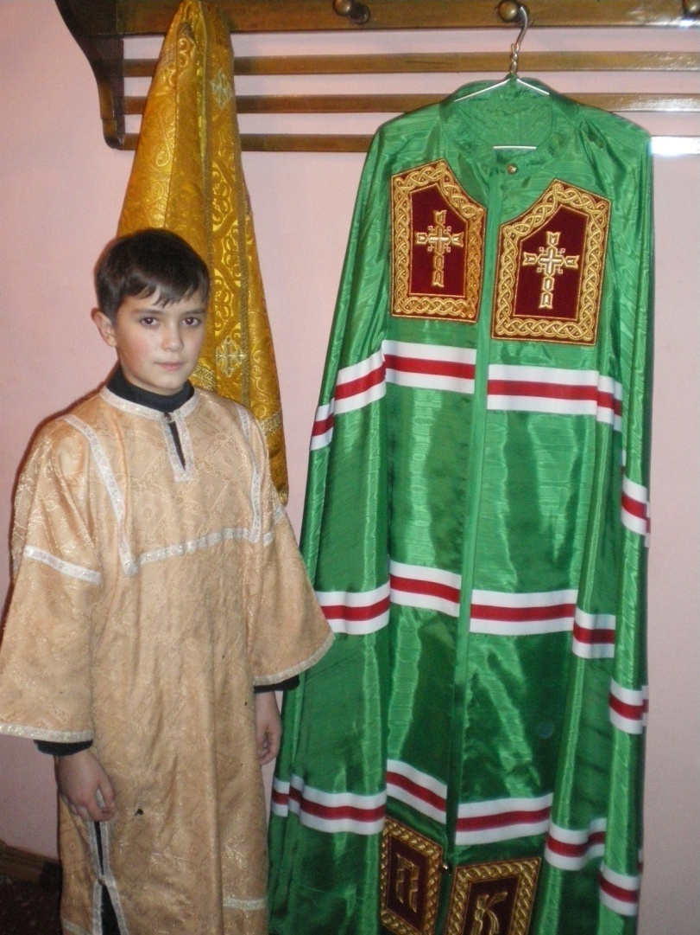
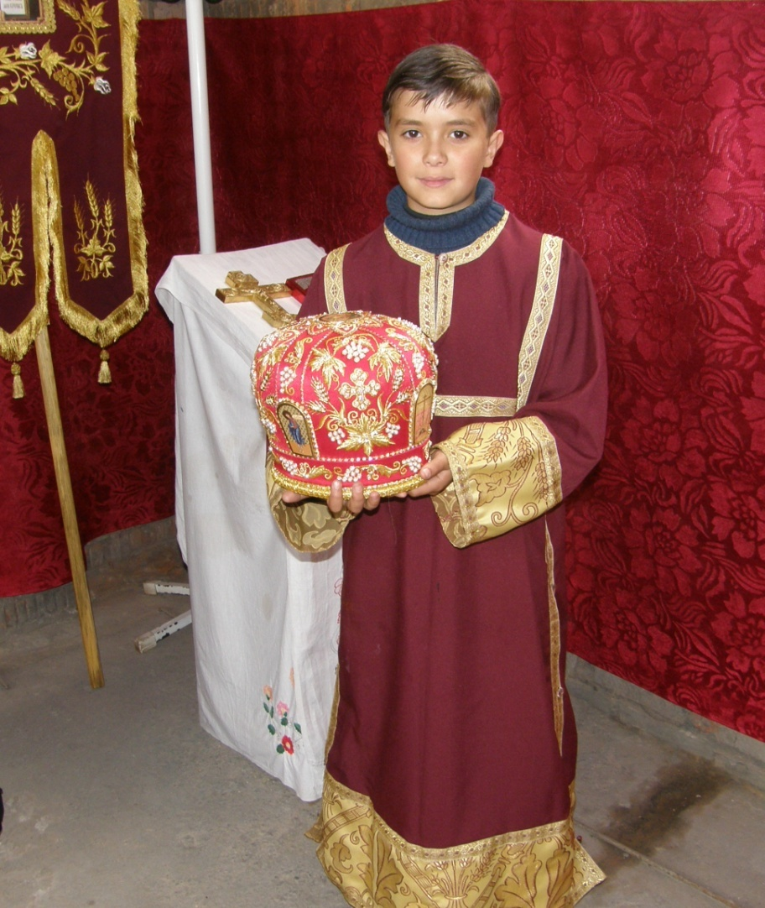
Фотографии Павла Зинченко
(Сретенские встречи-2012)
«Плох тот пономарь, который не мечтает стать Патриархом»
«Как жизнь прожить, чтоб ‘митру’ заслужить?»

Slide 16
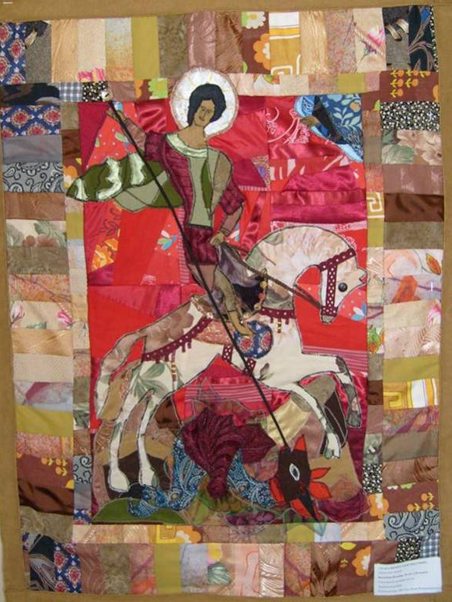
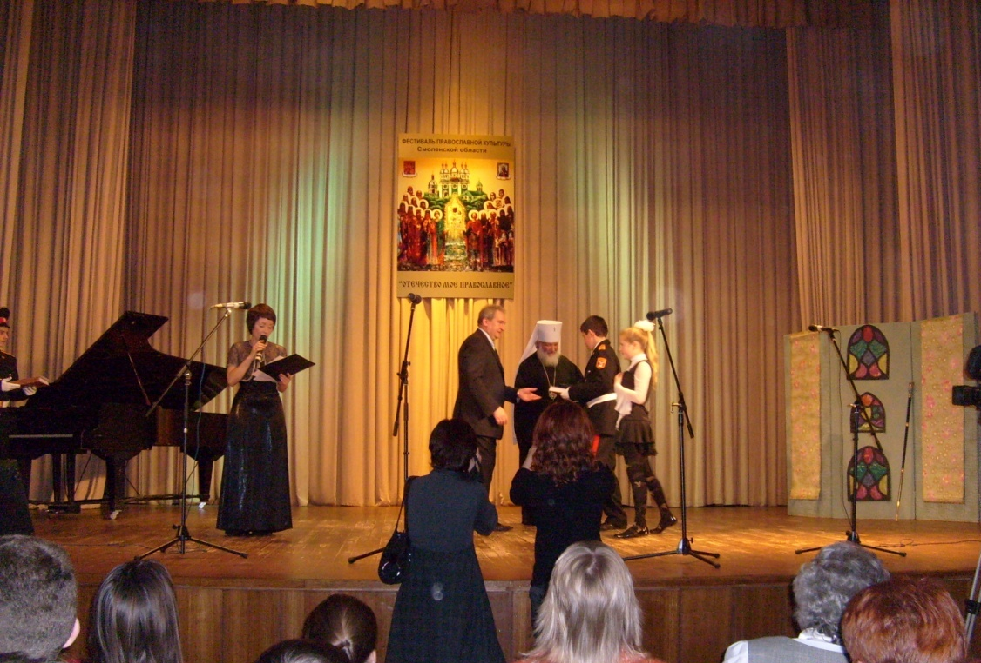
Подведение итогов Первого областного фестиваля
«Отечество моё православное» в 2008 году

Slide 17
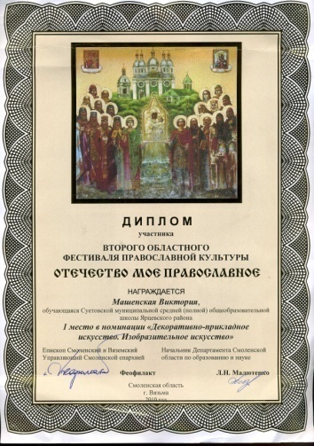
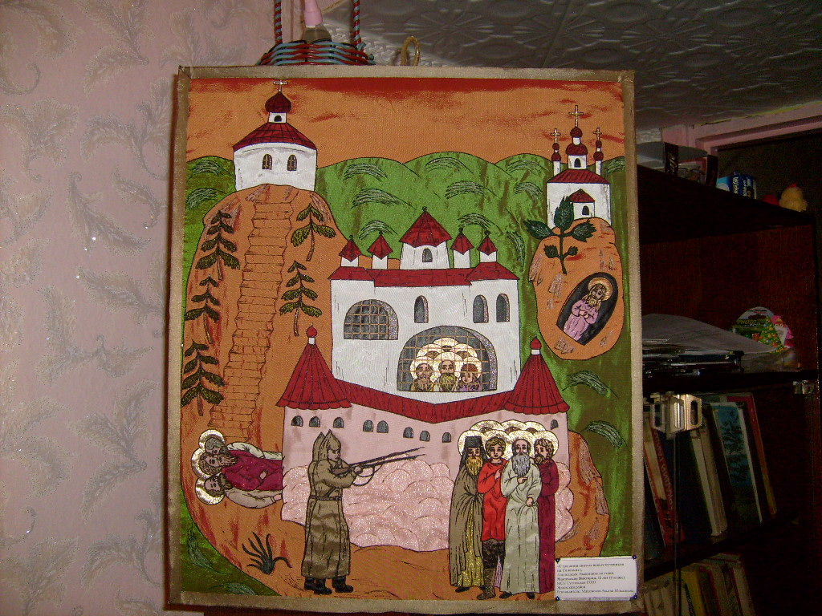
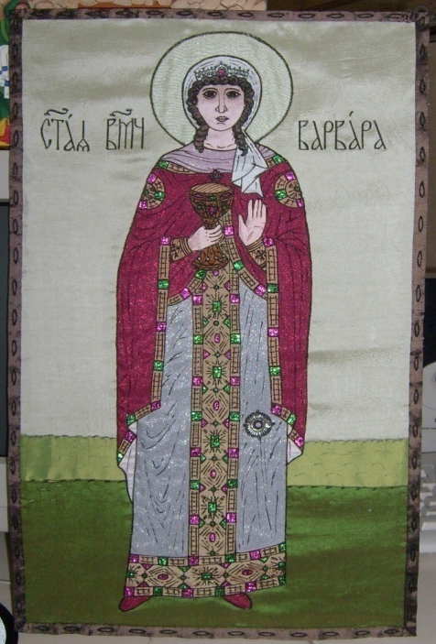
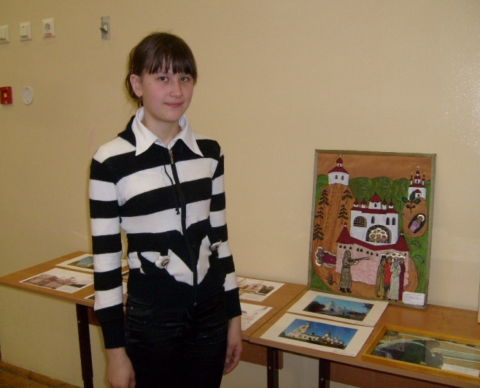
Работы победителя Второго и Третьего областного фестиваля православной культуры
«Отечество моё православное»
Машенской Виктории

Slide 18
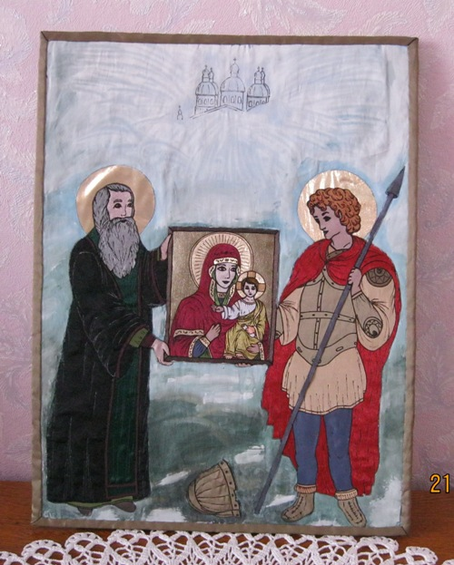
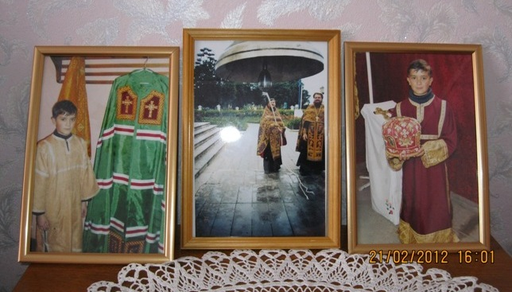
Работы участников IV областного фестиваля «Отечество моё православное»
Автор: Зинченко Павел
(7 класс)
Автор: Машенская Виктория (8 класс)

Slide 19
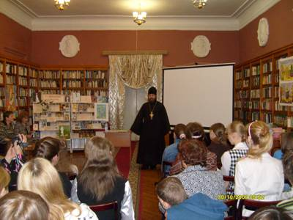
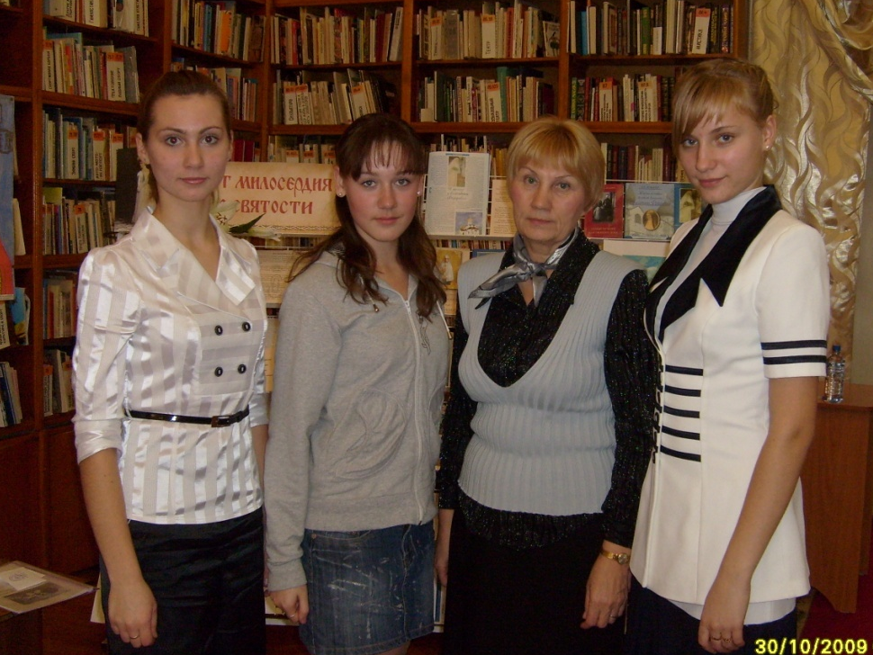
Участники Третьих областных детско-юношеских чтений «Белый ангел России», посвящённых великой княгине
Елизавете Фёдоровне Романовой
30 октября 2009 года

Slide 20
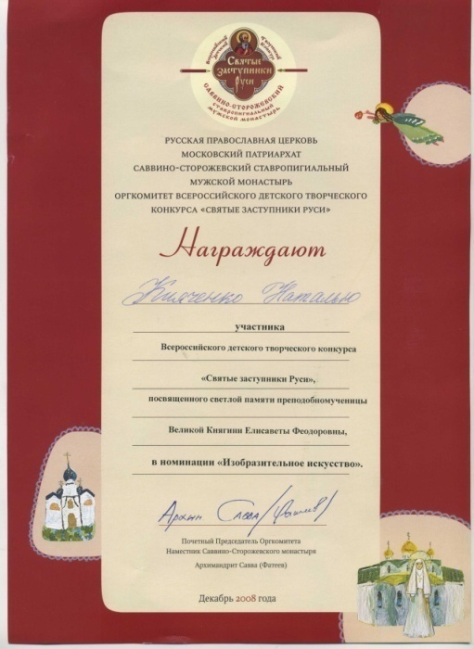
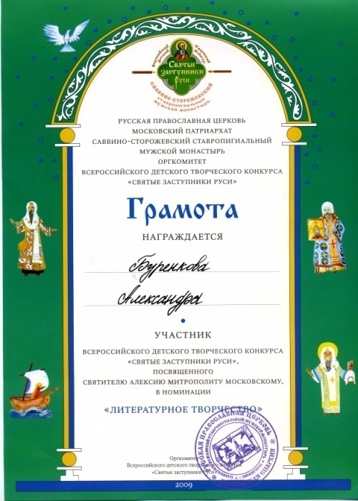
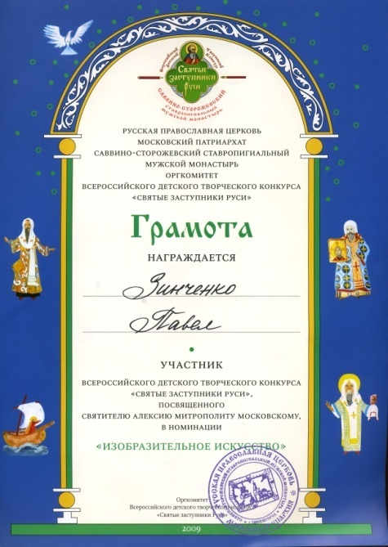

Участие во Всероссийском детском творческом конкурсе «Святые заступники Руси» в 2008, 2009 и 2010 годах (www.detisavve.ru)

Slide 21
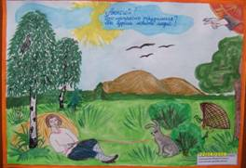
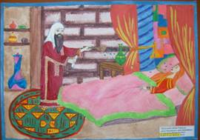
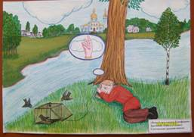
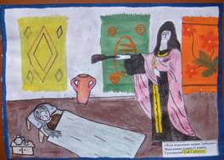
Работы участников Третьего Всероссийского детского творческого конкурса «Святые заступники Руси».
Пастырь Святитель Алексий
Митрополит Московский и всея Руси Чудотворец
июнь 2009 года

Slide 22

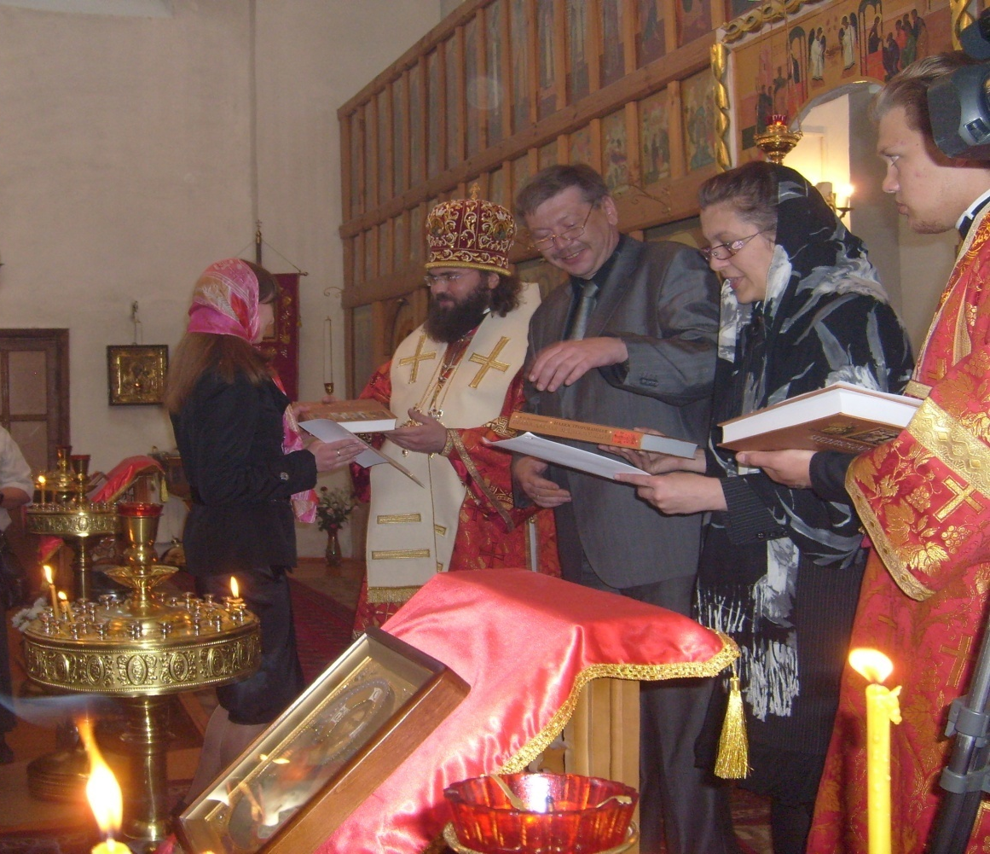
Награждение победителей регионального тура
Всероссийской олимпиады школьников по ОПК в Смоленске в мае 2009 года
(www.pravolimp.ru)

Slide 23
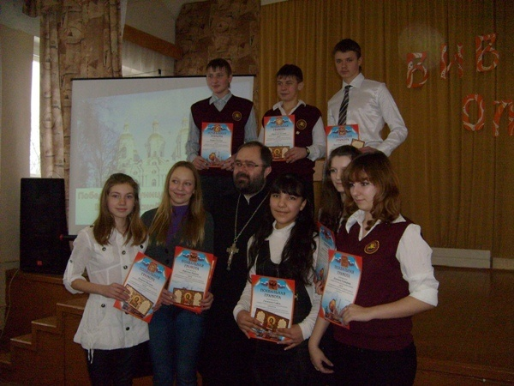
Победители и призёры муниципального тура олимпиады по ОПК 2010 года

Slide 24
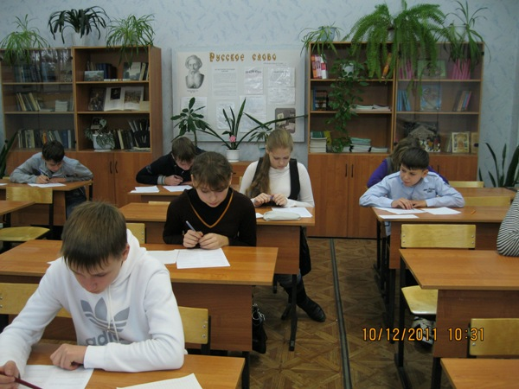
Муниципальный тур олимпиады 2011 года

Slide 25

Гасимова София и Максимова Алина – участницы регионального тура олимпиады по ОПК
( 10 февраля 2012 года)

Slide 26





Участие в областном детском спортивном празднике «РОЖДЕСТВЕНСКАЯ ЗВЕЗДА – 2010»

Slide 27

Участие в отборочном туре V областного историко-краеведческого марафона
«СМОЛЕНСК-2011» в сентябре 2011 года

Slide 28

После вручения заслуженных наград

Slide 29




Возрождение православных традиций и праздников

Slide 30





Рождественский спектакль
8 января 2009 года

Slide 31




Пасхальный утренник в детском саду в апреле 2009 года

Slide 32

Праздник Пасхи для детей в апреле 2011 года

Slide 33

апреля 2011 года. Участие в областном детско-юношеском фестивале
«Всякое дыхание да хвалит Господа»

Slide 34


На сцене Дома культуры села Пригорское Смоленского района

Slide 35




Детская Рождественская Божественная литургия в Свято-Николаевской церкви села Суетово
9 января 2010 года

Slide 36

Детский молебен в честь учащих и учащихся перед началом учебного года

Slide 37

Отец Фёдор поздравляет первоклассников с Днём знаний на линейке
1 сентября 2011 года

Slide 38

Разговор с батюшкой за школьной партой

Slide 39


На экскурсии в Свято-Николаевской церкви

Slide 40

На святом источнике в Рославльском районе

Slide 41

Посещение Иоанно-Предтеченского монастыря в г. Вязьма

Slide 42

Выступление ученицы 9 класса Буренковой Александры с работой «Православное прошлое и настоящее села Суетово» на престольном празднике
19 декабря 2008 года

Slide 43


Всероссийский фестиваль
«Отечество - 2009» в Москве
май 2009 года

Slide 44


Участие во Всероссийском конкурсе исследовательских краеведческих работ учащихся «Отечество» в мае 2009 года

Slide 45


Slide 46

Начало XVIII века
Деревянные церкви
Церковь во имя Алексия, человека Божьего
1704 г.
Свято-Троицкая церковь
(???)
Алексей Феодорович Тумило-Денисович
1778 год
Каменная
Михаил Самуилович Тумило-Денисович
Свято-Троицкая
церковь

Slide 47


Slide 48
Письмо Павла Владимировича Тумило-Денисовича
Здравствуйте, уважаемый отец Федор! Пишет Вам Павел Тумило-Денисович.
Очень рад Вашей весточке! Очень хочется общаться. Я оставил в храме записку для В. В. Жолудевой и вот получил известие от Вас.
Я действительно был в Суетово в конце июня с.г. Правда, был не проездом, а совершенно целенаправленно. Дело в том, что в течение последних двух лет занимаюсь историей нашего рода. За это время из отрывочных статей и пары строчек в Интернете начала складываться пока маленькая, но картинка.
К началу лета этого года я достаточно изучил географию обитания нашего рода и решил посетить исторические для меня места. Таким образом, я отправился в путешествие по маршруту с.Капыревщина, с.Суетово, Смоленск, сц.Денисово (Ясенок) Ельнинского уезда. Было в моих планах посещение с. Денисово Починковского р-на и поместья Яновских, которое отошло в Калужскую обл., но за трое суток и с отвратительными картами посещение этих пунктов осталось на будущее.
Первым пунктом моего путешествия было с.Капыревщина - место откуда пошел род Тумило-Денисовичей. Именно эти земли подтвердил во владении нашим родом король Владислав IV. По моим данным первое упоминание о нашем роде в с. Капыревщина относится к 1650 г. и проживал там Вацлав Денисович. Это гораздо раньше, нежели указано в словаре Брокгауза и Эфрона - там упоминается Станислав в 1668 г.
Думаю в Капыревщине Вы бывали, поэтому описывать увиденное не имеет смысла. Впечатление от села осталось очень приятное. Большое, не бедное, по нашим временам село, люди приветливые, добрые.
Пункт второй - с. Суетово.
Очень порадовал храм Святого Николая. Видно издалека, построен в русских традициях - очень красиво.
Осмотрел село. От поместья, куда расселились предки, конечно ни осталось ничего. Прошел к месту, где был старый храм. Обошел место, где он стоял, вдоль березовой аллеи. Осмотрел кладбище, как узнал из книги В. В. Жолудевой, могил панов не осталось, уничтожили их лихолетье революции и войны.
Посетил Ваш храм. Разговорился с женщиной, служащей в церковной лавке, приобрел книгу В. В. Жолудевой (с ее фрагментами я был знаком из Интернета). К сожалению Вас и г-жи Желудевой в Суетово в этот момент не было, и я оставил записку.
Следующим пунктом был Смоленск. Очень красивый город! Я бывал во многих городах России и СССР, но такой красоты не встречал! Город практически не пострадал (я имею в виду архитектуру) ни при Советах ни при нынешней власти. Посетили Свято-Успенский кафедральный собор, поклонились чудотворной иконе Смоленской Божьей Матери. Осмотрели город с высоты холма - красота неописуемая. Осмотрели центр города, парк, поклонились композитору Глинке (род Глинок (Глинков) происходит от А. Я. Глинки и Феодоры Тумило-Денисович). Далее осмотрели Лопатинский

Slide 49
сад, поднялись на равелин - во время осады Смоленска московским войском Станислав Денисович с сыновьями героически обороняли один из них.
Поклонились Вознесенскому Девичьему монастырю. Старица Аполлинария, урожденная Денисович была игуменьей Вознесенского монастыря.
На обратном пути (останавливались мы в "Апельсине" - да-да совсем рядом!) почтили память президента Польши и членов делегации на месте катастрофы.
В последний день нашего пребывания на Смоленщине мы посетили поместье Ясенок в Ельнинской губернии. Мой прадед был рожден в сельце Денисово и крещен в храме с.Хотеево. От Денисово осталось три жилых дома и три в руинах - все недавней постройки - там шли знаменитые Ельнинские бои. Сохранилась березовая аллея, с фрагментиками мощения дороги и холмик на месте "панского" дома. У меня есть фотография семьи на фоне дома в Денисово - место угадывается без труда. Место очень красивое - луга, поля, леса, речка - простор!
От села Хотеево остался один не жилой дом и кладбище. Местный житель показал место, где стояла церковь. Рассказал, что на кладбище не осталось старых могил.
Впечатление от поездки просто замечательные. При возможности обязательно посещу Смоленщину, и не раз.
О себе. Тумило-Денисович Павел Владимирович. Родился в 1961 г. в Москве. Разведен. Два совершеннолетних сына. Работаю простым рабочим. Живу в ближнем Подмосковье, в своем доме, хотя юридически прописан в Москве. Москву не люблю - очень сильно изуродовали ее в последние годы. Видимо от предков досталась любовь к сельской жизни.
О роде. Сейчас в Москве и окрестностях проживает семеро рожденных Тумило-Денисовичей с семьями. Недавно нашлись Тумило-Денисовичи в Смоленске - ничего определенного о них сказать не могу т.к. связь с ними не устойчивая и информация скудная.
Об исследованиях рода. Весной этого года я познакомился с историком шляхецких родов Смоленского княжества Дмитрием Павловичем Шпиленко. Он выпустил два сборника "Материалы к родословию Смоленского дворянства". Он собрал много сведений о роде Тумило-Денисовичей, но наши совместные исследования заставили его копать дальше и глубже. Шпиленко часто бывает в Смленске, копает архивы, участвует в светских и религиозных мероприятиях.
Вот такая вводная информация.
С уважением,
Павел Тумило-Денисович.

Slide 50
СУЕТОВО
XIX век
деревня
новое Суетово
деревня
старое Суетово
село
Суетово
Церковь
министерское
училище
2 лавки
фельдшерский пункт
винная лавка
дровяные склады
кузница
влад. усадьба
Суетово
влад. усадьба
Суетово

Slide 51

Так выглядела Свято-Николаевская церковь .
Рисунок составлен на основании воспоминаний старожилов
села Суетово.

Slide 52
14 августа 1923 г. - 21 июня 1928 г.
священник - Феодор Берёзкин
диакон - Иоанн Ульянов
4 октября 1939 года Решением Смоленского облисполкома №2126 храм был закрыт и передан на образовательные нужды.

Slide 53
Церковь была центром просвещения, воспитания, духовным центром, вокруг которого развивалось село, торговля.
Церковь выполняла функции Загса, суда, архива.

Slide 54




Руины Свято-Троицкого храма

Slide 55


Возрождение православного прошлого села Суетово
Начало строительных работ по возведению новой каменной Свято-Николаевской церкви в сентябре 2005 года.
Завершение закладки фундамента храма в ноябре 2006 года.

Slide 56

Крестный ход к месту строительства Свято-Николаевского храма 19 декабря 2005 года, в День празднования памяти святителя Николая, архиепископа Мир Ликийских, чудотворца

Slide 57

Возведение стен Свято-Николаевской церкви в августе 2007 года бригадой каменщиков во главе с бригадиром
А.В. Поповым

Slide 58

Настоятель Свято-Николаевской церкви иерей Фёдор Зинченко во время Пасхального богослужения
8 апреля 2007 года

Slide 59


Освящение закладного камня в фундамент церкви епископом Вяземским Игнатием 29 августа 2007 года

Slide 60

Завершение строительства стен храма бригадой
А.В. Попова 19 июля 2008 года

Slide 61

Освящение креста на купол Свято-Николаевской церкви благочинным Ярцевского благочиннического округа протоиреем Василием Мовчанюком в сослужении настоятеля Свято-Николаевского храма иерея Фёдора Зинченко и духовенства Ярцевского округа 8 сентября 2008 года

Slide 62


Божественная литургия в честь памяти святителя Николая, архиепископа Мир Ликийских, чудотворца,
19 декабря 2008 года

Slide 63



Во время престольного праздника 19 декабря 2008 года.
Празднование 230-летия Свято-Троицкого храма
села Суетово.

Slide 64


Божественная литургия и крестный ход
22 мая 2009 года

Slide 65


Престольный праздник
19 декабря 2009 года

Slide 66

Открытие кафедры православной литературы в Суетовской сельской библиотеке
10 февраля 2011 года

Slide 67




Slide 68


24 марта 2012 года.
Освящение престола Свято-Николаевской церкви архиерейским чином.

Slide 69


24 марта 2012 года.
Освящение престола Свято-Николаевской церкви архиерейским чином.

Slide 70


24 марта 2012 года.
Освящение престола Свято-Николаевской церкви архиерейским чином.

Slide 71


Епископ Пантелеимон наградил также устроителя храма Николая Николаевича Ларина Патриаршей наградой – орденом преподобного Серафима Саровского за труды и старания на благо Русской Православной Церкви и за строительство храма в честь святителя Николая Чудотворца.
После чина освящения состоялась Божественная литургия архиерейским чином. Во время богослужения иерей Феодор Зинченко был удостоен правом ношения наперсного
золотого креста.

Slide 72

Архиерейской грамотой в благословение за усердные ревностные труды во славу Русской Православной Церкви была награждена депутат Смоленской областной Думы Васильева Ольга Николаевна, бывший директор Суетовской средней школы.

Slide 73




Затем в актовом зале Суетовской общеобразовательной школы состоялось праздничное представление «Русь Святая, храни веру Православную», в котором приняли участие педагоги и учащиеся учебного заведения, Суетовский народный хор.

Slide 74


Гости Суетова смогли ознакомиться с интересной выставкой работ суетовских школьников на православную тему, которые неоднократно были удостоены наградами не только в районных и областных конкурсах, но также и общероссийских.

Slide 75


«И увидев то, Иисус вознегодовал и сказал:
«Пустите детей приходить ко мне, и не препятствуйте им, ибо таковых есть Царствие Божие» (Мк. 10:14)

